Slide 1
Интерактивная игра
по математике
«Помоги незнайки»
Подготовительная группа
Выполнила: воспитатель МБДОУ №Д/с №4 «Ручеек»
Калинович И.В.

Slide 2
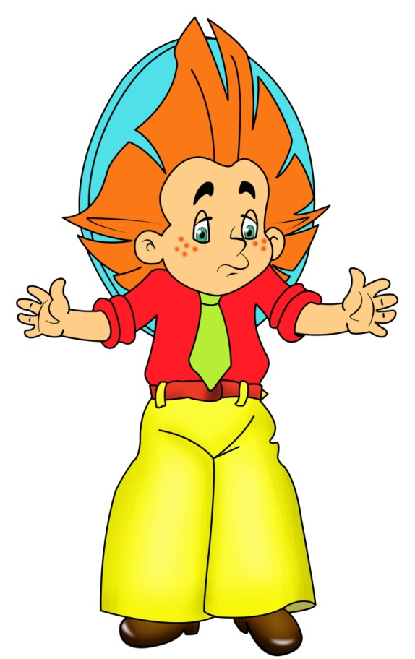
Найди пропущенную цифру.
7
2
10
9
5
8
4
1
2
3
4
5
6
7
9
10

Slide 3
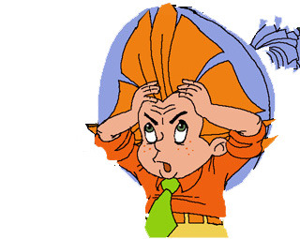
6
Сколько пятнышек нужно
божьей коровке?

Slide 4
3
4
1
5
10
7
Найди жителей домиков.
4
9

Slide 5
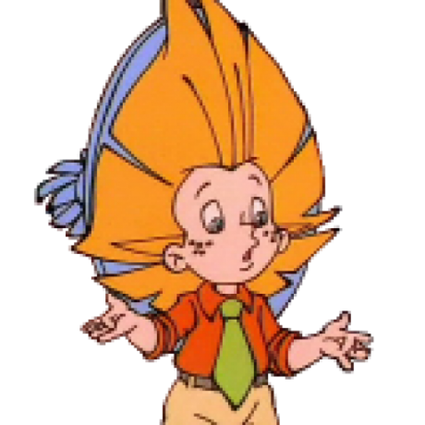
Реши примеры и собери гусеничку.
4+3
2+6
6+4
8-4
5-3
7
10
4
8
2

Slide 6
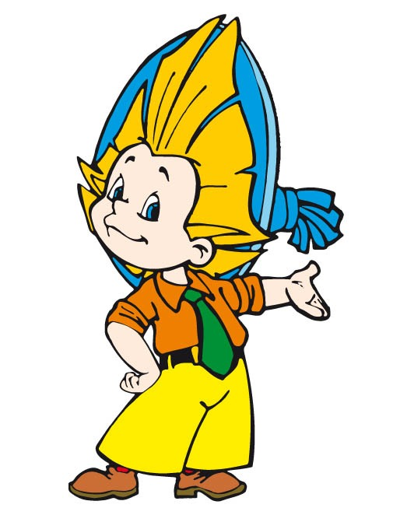
Найди жителей домиков.

Slide 7
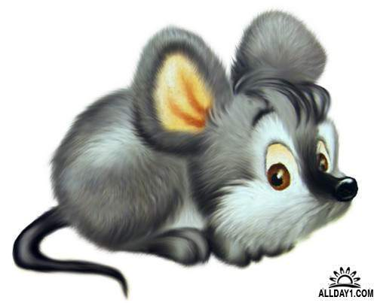
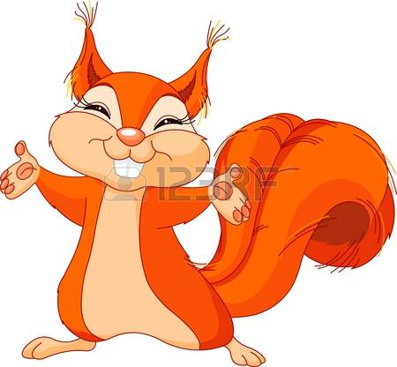
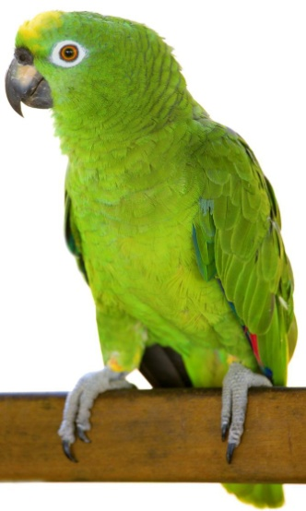
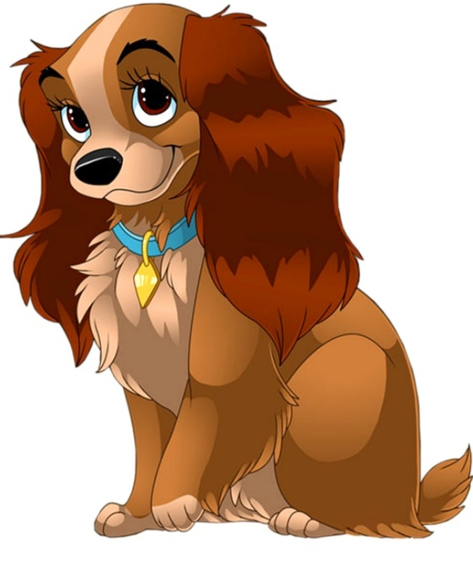
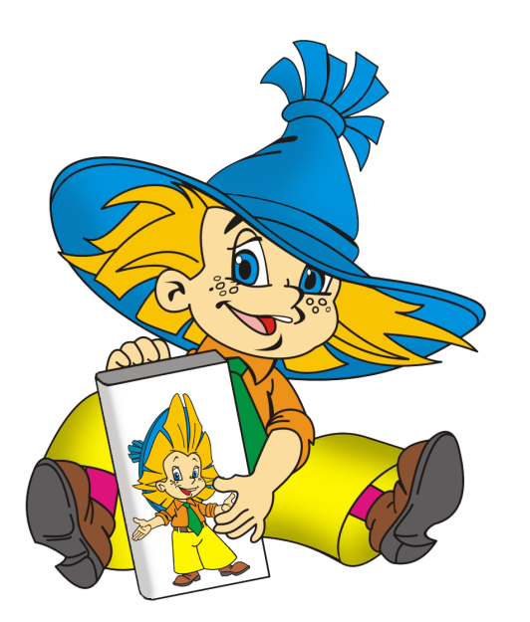
Раздай каждой зверушке по фигуре.

Slide 8
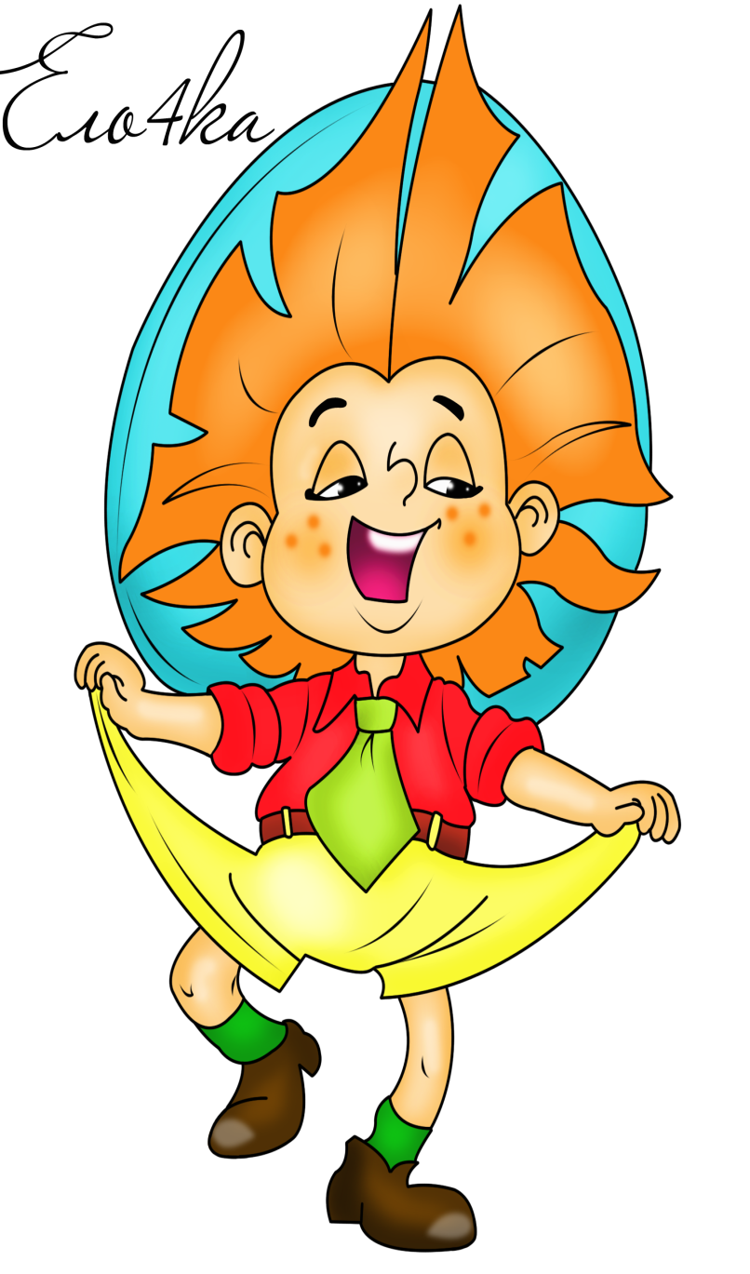
Спасибо, ребята!

